Slide 1
灯光
URP 2D renderer

Slide 2
1.基本
灯光是场景表现的重要一部分，Unity中提供了好几种灯来烘托场景
其中，受灯光影响的原理和3D物体非常相似，
在没有法线的时候，灯光影响范围中物体的颜色/亮度
在有法线的时候，灯光还可以体现物体更多的模型细节。

Slide 3
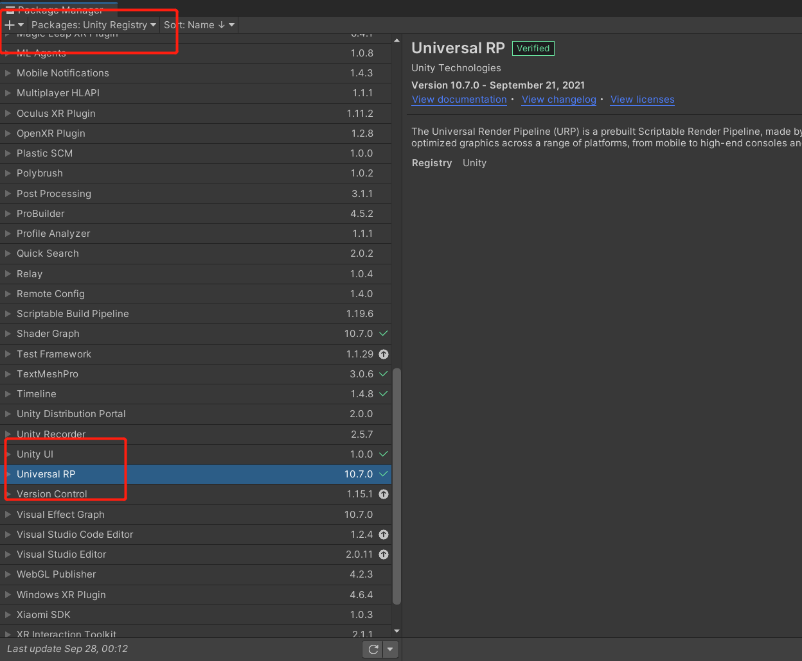
2. 设置
为了支持灯光，首先要下载Universal Rendering pipeline
Window -> PackageManager

Slide 4
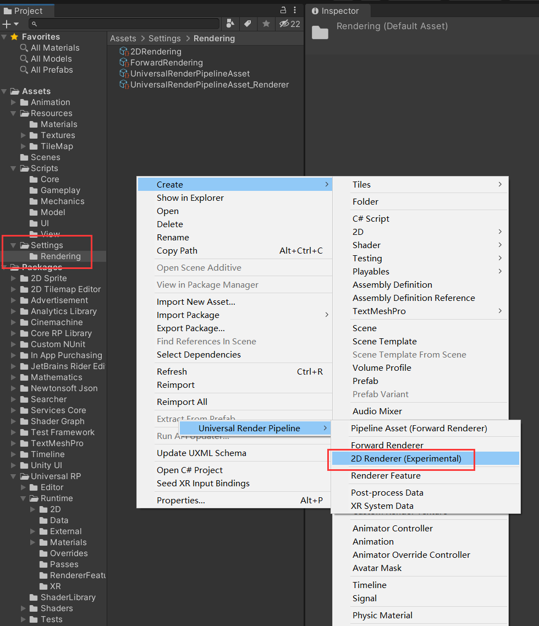
2. 设置
配置基础的管线资产，创建新的文件夹，以及2D renderer的资产。

Slide 5
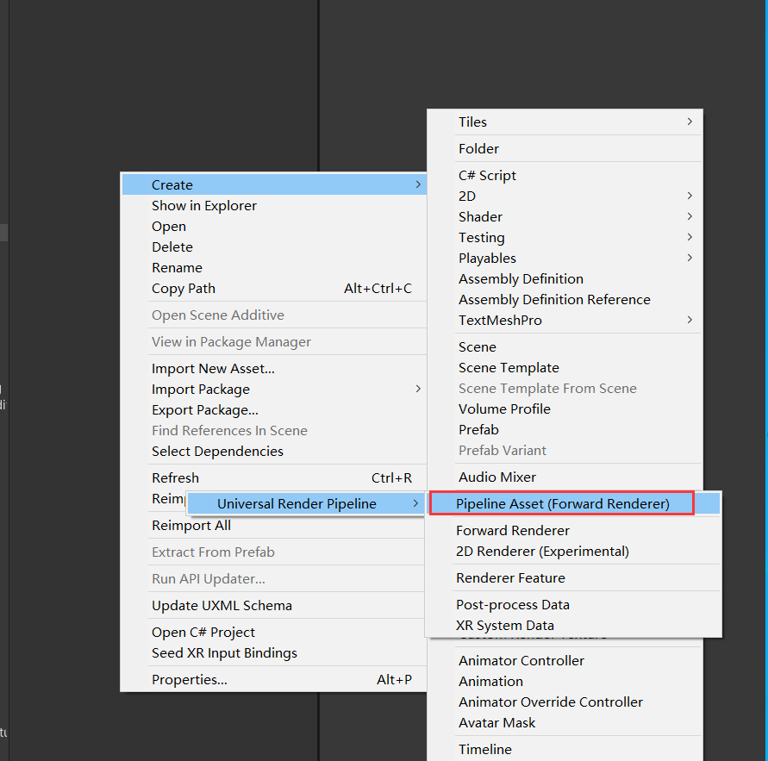
2. 设置
同时，也创建一个新的pipelineasset。

Slide 6
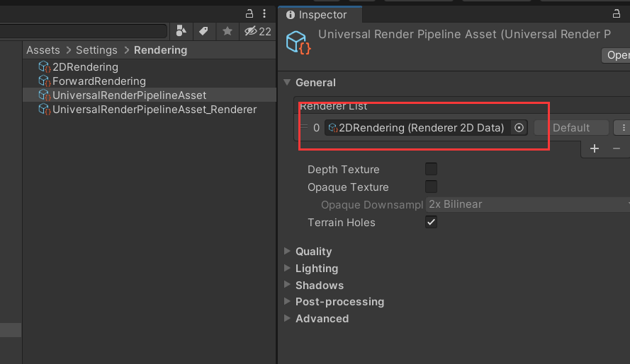
2. 设置
将2D renderer加入到我们新建的UniversalRenderPipelineAsset中。

Slide 7
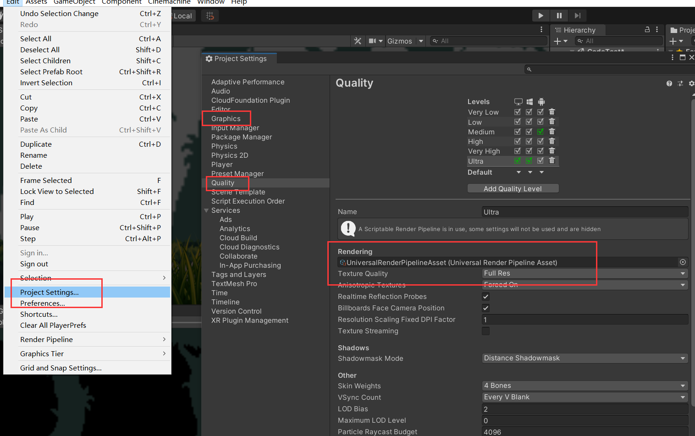
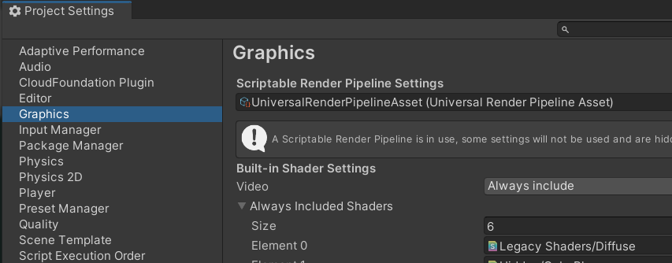
2. 设置
创建完资产后，我们分别改变Quality 和Graphics里面的内容，就是把我们创建的URP资源加入到其中。

Slide 8
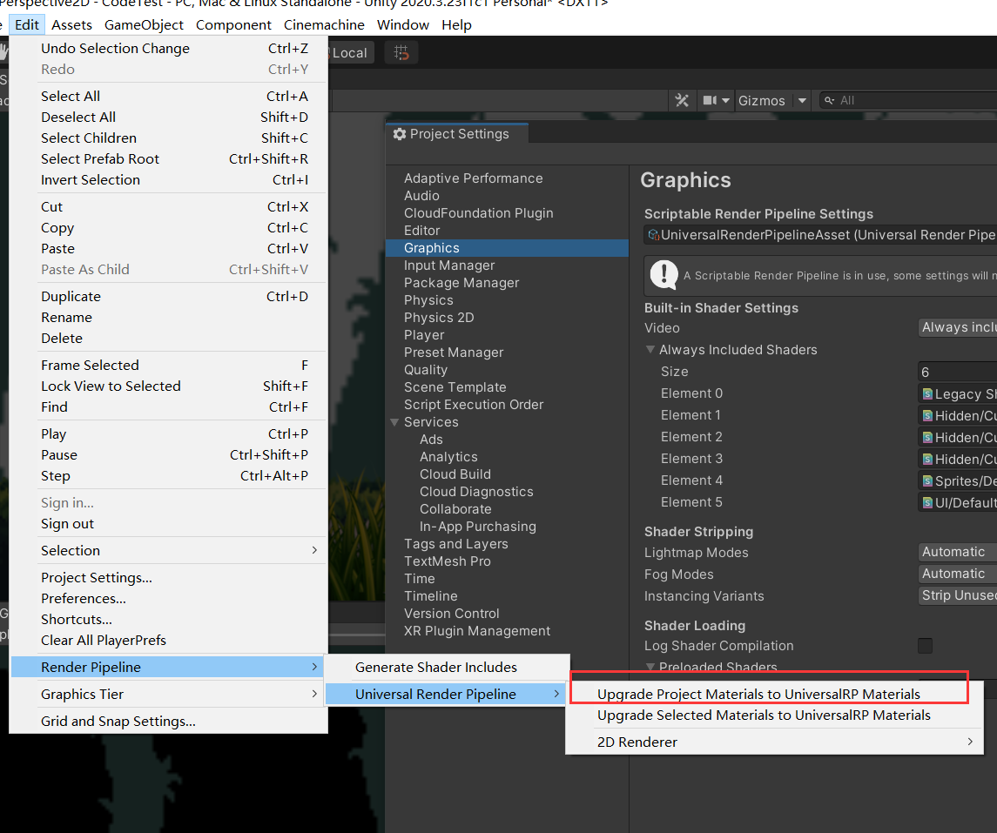
2. 设置
最后一步，把shader替换成urp 2d相应的shader

Slide 9
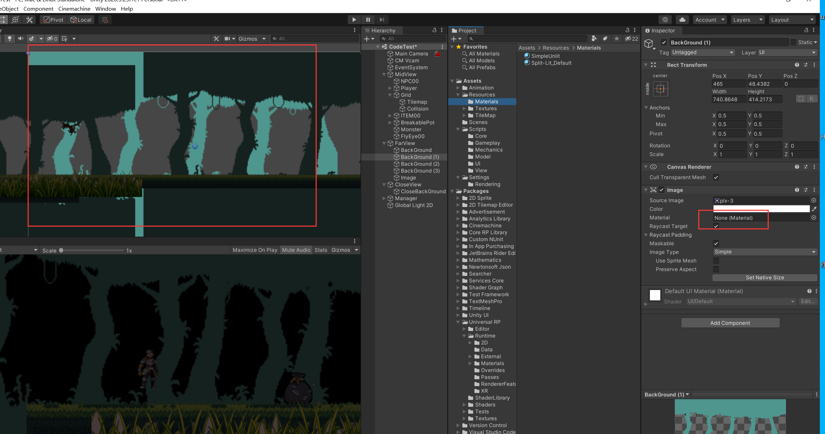
2. 设置
此时理想情况，场景应该全部变暗。如果发现有些资源没变，很可能是因为没有给对应的材质

Slide 10
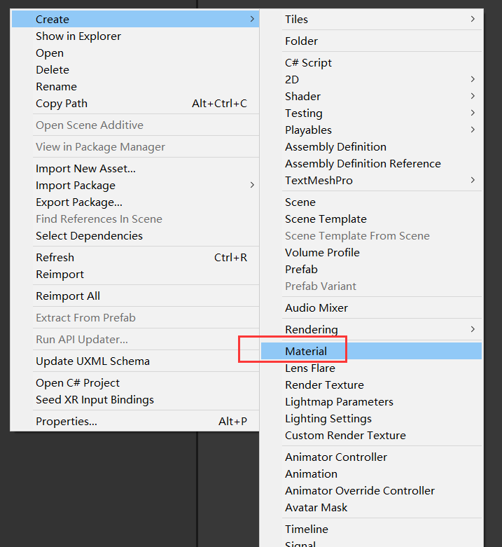
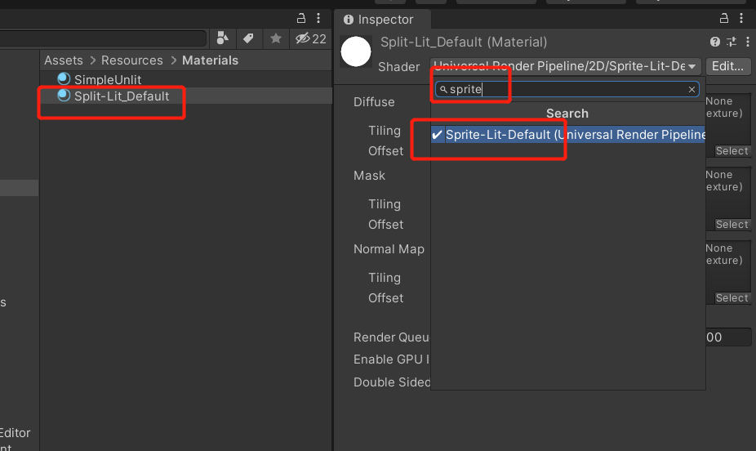
2. 设置
此时新建一个材质并给上shader，再放到上面即可

Slide 11
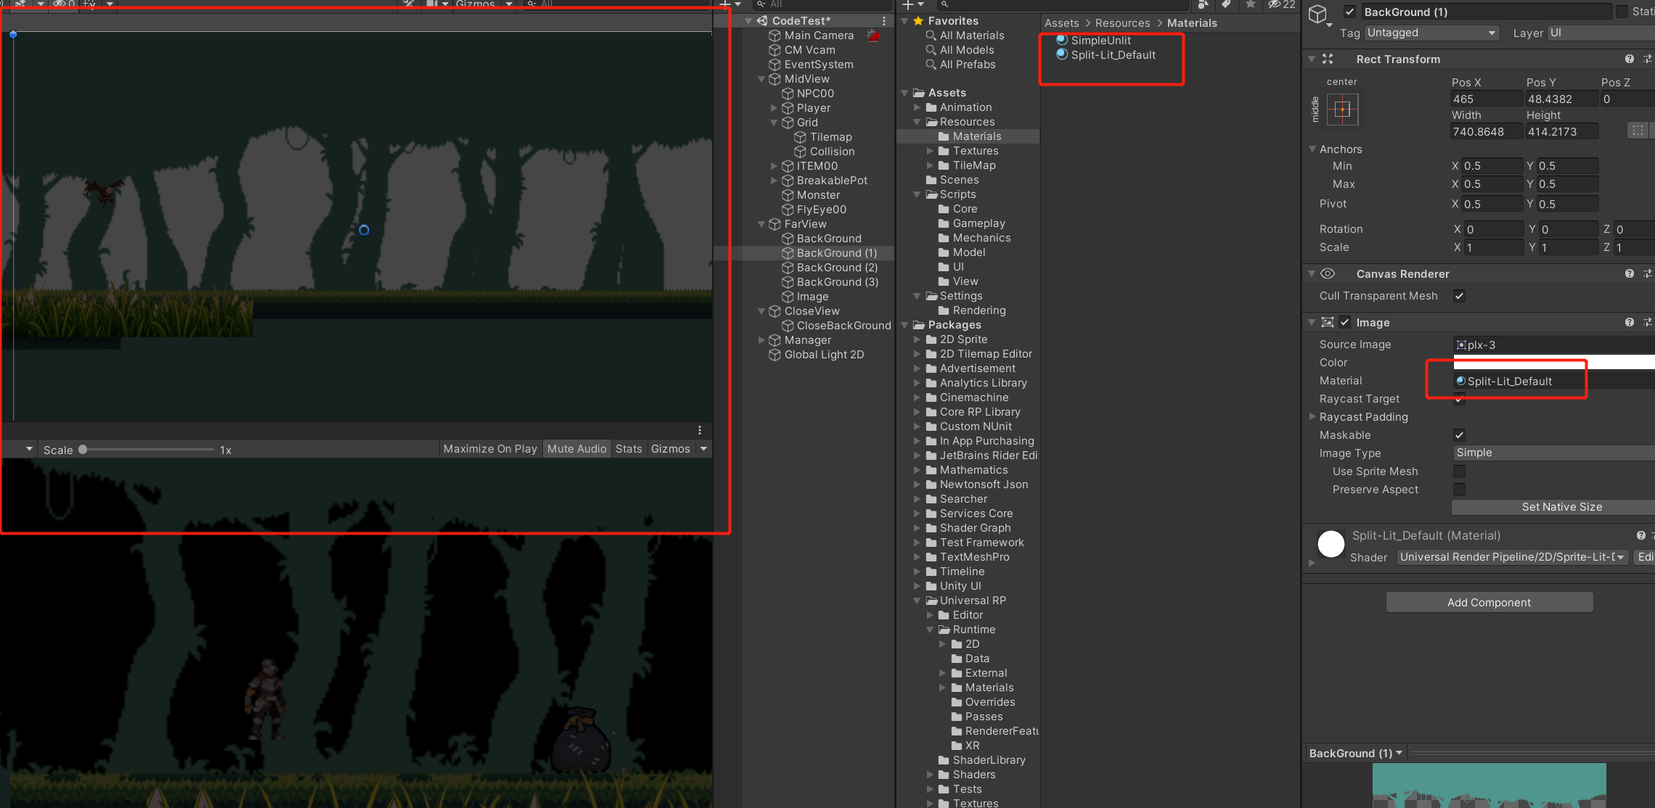
2. 设置
此时新建一个材质并给上shader，再放到上面即可

Slide 12
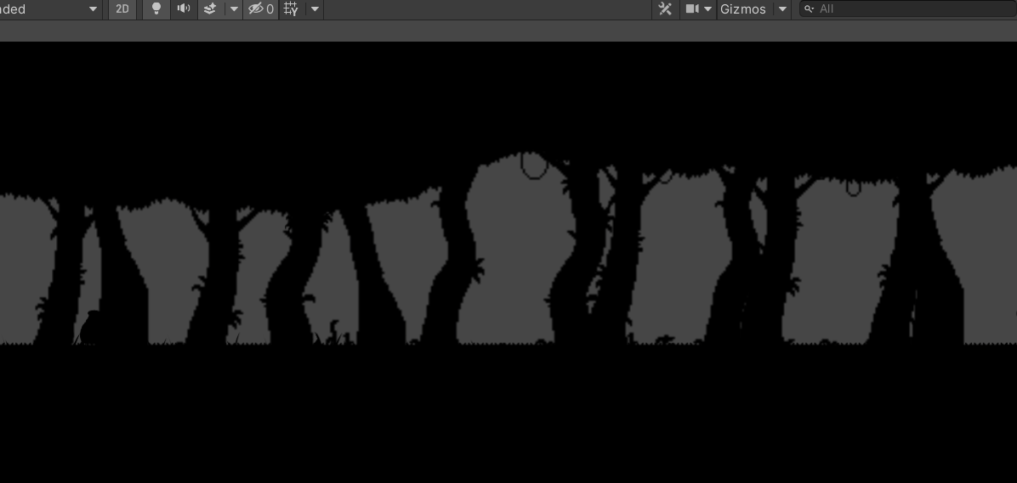
2. 结果
注意此时场景应该是全部暗的， 因为没有任何光。接下去我们就可以添加光源营造效果。

Slide 13
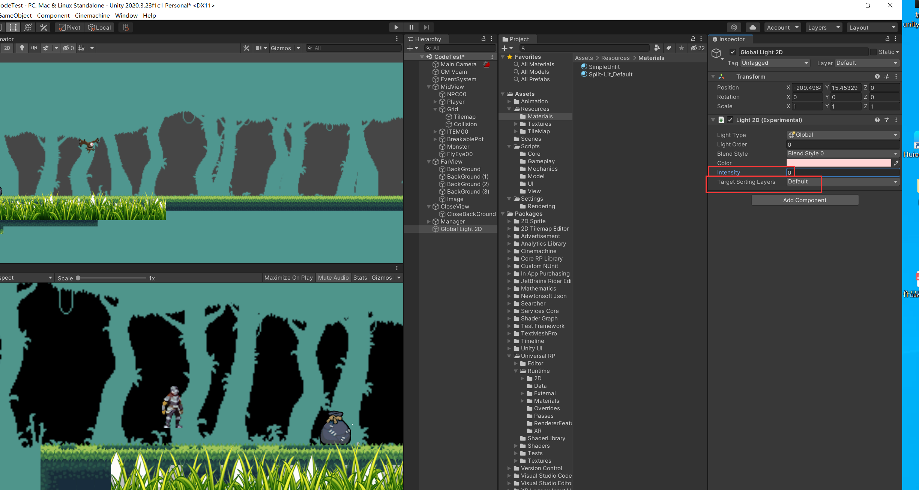
3. 光源
首先我们需要注意的关于光源的点有：
我们的光源会照射对应的层，新建的光源照亮default层，会发现调节他的相关参数没有效果。

Slide 14
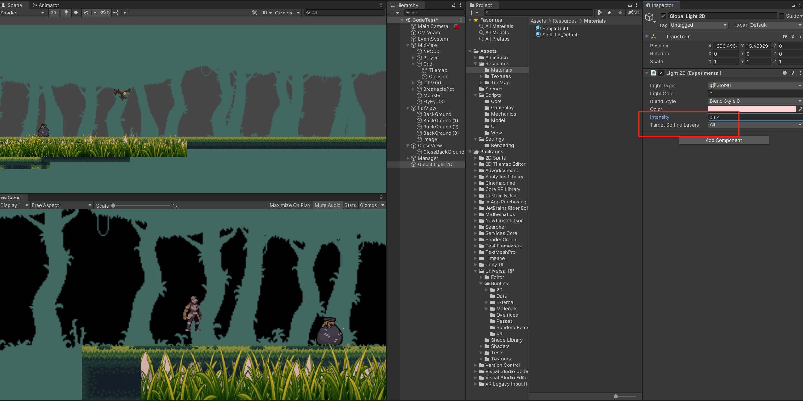
3. 光源
此时需要改变这个Target Sorting Layer为 ALL， 或者指定的层，才能对这些层上的物体其效果， 更改成ALL之后，发现可以控制强度调场景了。

Slide 15
3. 光源 Global Light 2D
这个Light表示的是一种全局的环境光，可以理解为一种底色。当有了之后，所有这一个Layer 所对应的内容全部都会受这个光而影响。

